Slide 1
Специализированная ЭВМ
Выполнил студент: Юрий Козуляев

Slide 2
Специализированная ЭВМ Содержание
Что это такое
Особенности и различия
Где используется
Вывод

Slide 3
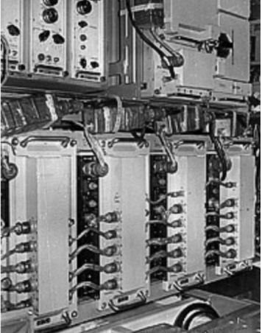
Специализированная ЭВМ Что это такое
Вычислительная машина, предназначенная для решения одной задачи или узкого круга задач.
Такие машины, как правило, работают в режиме реального времени и используются для управления динамическими объектами, летательными аппаратами и т. п.
мобильный вычислительный комплекс «Бета-3М»

Slide 4
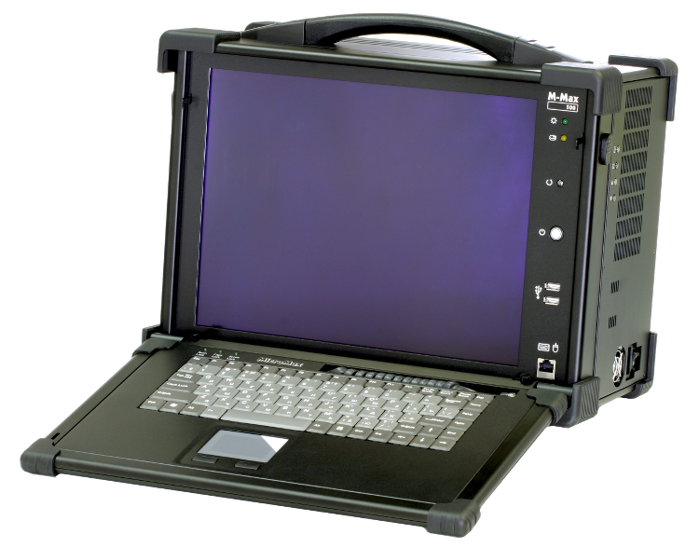
Специализированная ЭВМ Особенности и различия
Четко стали различать два класса ЭВМ: стационарные и мобильные.
Развитию мобильных типов ЭВМ содействовали разные требования заказчиков.
Стационарные работали в помещениях, а мобильные, следовательно, должны были быть транспортабельными.
M-Max 500 PR

Slide 5
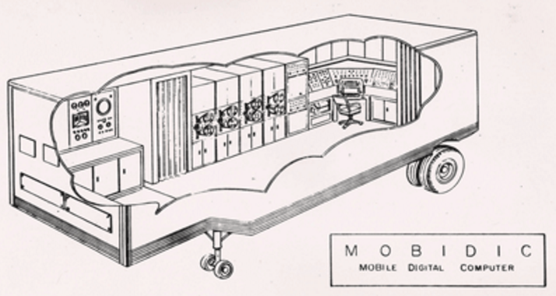
Специализированная ЭВМ Где используется
В самых различных видах деятельности:
Военная, научная, инженерная и т.д.
Но самое востребованное назначение, это – военное.
Военные ЭВМ как правило были чаще всего мобильными.
Американский “Мобидик”

Slide 6
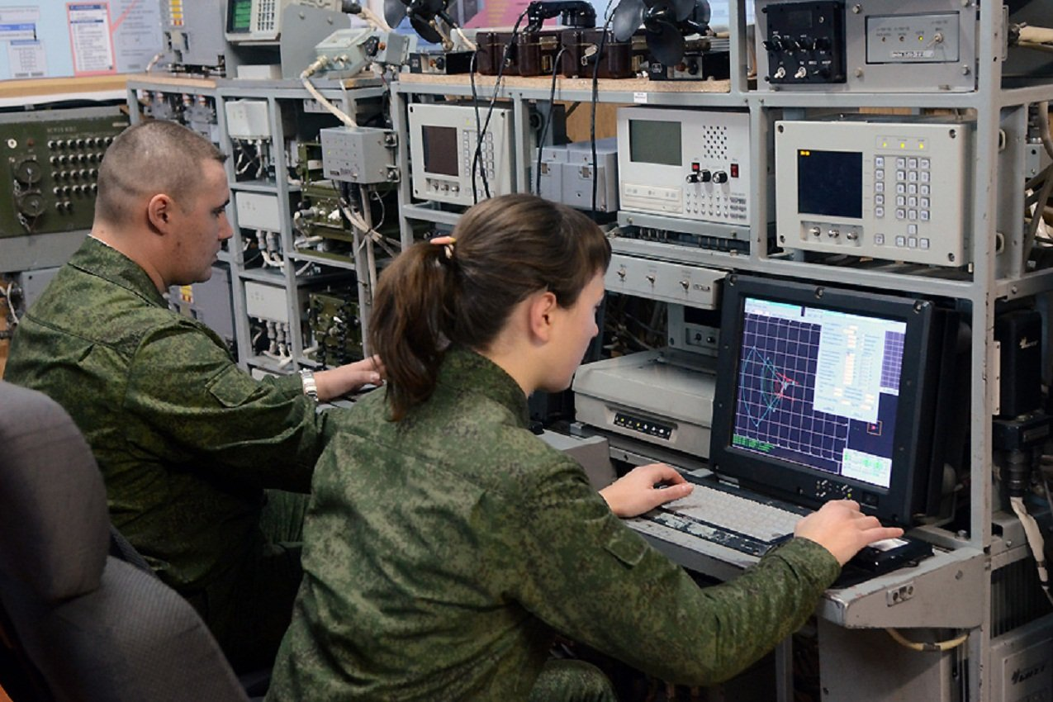
Специализированная ЭВМ ВЫВОД
Очевидно специализированные ЭВМ не пользуются такой популярностью как обычные. Но всё же он нашёл свою нишу в мире, и активно используется там где обычные ЭВМ не подходят.
Люди работают за ЭВМ

Slide 7
Спасибо за внимание!

